Slide 1

Presentación de fonética
3.1

Slide 2
Día 1
Notes:
Diga: ¡Hola, lectores! Hoy vamos a jugar con los sonidos de las palabras. Escuchen con atención y usen sus oídos para descubrir sonidos, contar palabras y jugar con sílabas. ¿Listos?

Slide 3

1. Conciencia fonológica
Notes:
Reconocer palabras en oraciones
Diga: Voy a decir una oración y quiero que me ayuden a contar cuántas palabras tiene.
Avance a la diapositiva número 4.

Slide 4

Notes:
Diga: Escuchen con atención: El gato juega. ¿Cuántas palabras escucharon? Vamos a repetir la oración juntos mientras contamos cada palabra.
Dé clic para mostrar cada parte de la diapositiva, palabra por palabra y finalmente la frase completa con el conteo de palabras.
Docente y estudiantes practican: El (1), gato (2), juega (3). ¡Tiene tres palabras!
Puede contar, brincar o aplaudir cada palabra con los estudiantes.
Avance a la siguiente diapositiva.

Slide 5
Notes:
Diga: Escuchen con atención: Mamá usa mapas. ¿Cuántas palabras escucharon? Vamos a repetir la oración juntos mientras contamos cada palabra.
Dé clic para mostrar cada parte de la diapositiva, palabra por palabra y finalmente la frase completa con el conteo de palabras.
Docente y estudiantes practican: Mamá (1), usa (2), mapas (3). ¡Tiene tres palabras!
Puede contar, brincar o aplaudir cada palabra con los estudiantes.
Avance a la siguiente diapositiva.

Slide 6
Notes:
Diga: Escuchen con atención: El puma salta. ¿Cuántas palabras escucharon? Vamos a repetir la oración juntos mientras contamos cada palabra.
Dé clic para mostrar cada parte de la diapositiva, palabra por palabra y finalmente la frase completa con el conteo de palabras.
Docente y estudiantes practican: El (1), puma (2), salta (3). ¡Tiene tres palabras!
Puede contar, brincar o aplaudir cada palabra con los estudiantes.
Avance a la siguiente diapositiva.

Slide 7
Notes:
Diga: Escuchen con atención: Papá ve pumas. ¿Cuántas palabras escucharon? Vamos a repetir la oración juntos mientras contamos cada palabra.
Dé clic para mostrar cada parte de la diapositiva, palabra por palabra y finalmente la frase completa con el conteo de palabras.
Docente y estudiantes practican: Papá (1), ve (2), pumas (3). ¡Tiene tres palabras!
Puede contar, brincar o aplaudir cada palabra con los estudiantes.
Avance a la siguiente diapositiva.

Slide 8
Notes:
Diga: Escuchen con atención: El puma corre. ¿Cuántas palabras escucharon? Vamos a repetir la oración juntos mientras contamos cada palabra.
Dé clic para mostrar cada parte de la diapositiva, palabra por palabra y finalmente la frase completa con el conteo de palabras.
Docente y estudiantes practican: El (1), puma (2), corre (3). ¡Tiene tres palabras!
Puede contar, brincar o aplaudir cada palabra con los estudiantes.
Avance a la siguiente diapositiva.

Slide 9

2. Letras y sonidos
Notes:
Introducción: Las letras m y p
Comience en la diapositiva número 10.

Slide 10
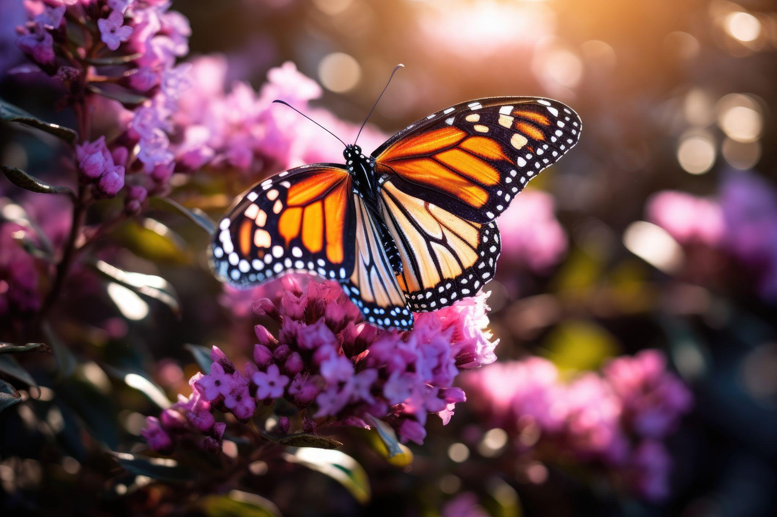
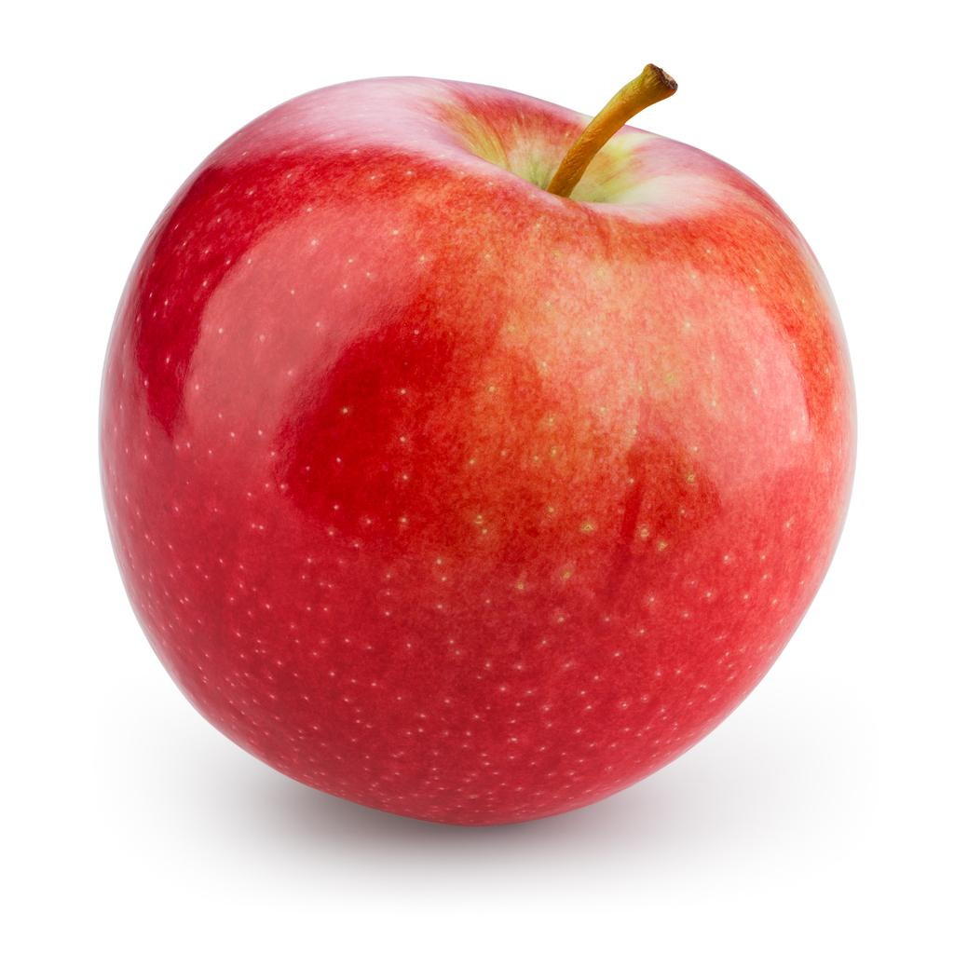
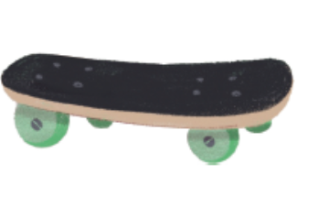

m
Notes:
Diga: Esta es la letra m. Escucha el sonido que hace: /m/. Mírame decirlo: /m/. Ahora, ¡es tu turno! Di el sonido /m/ conmigo: /m/.
Diga: /m/ como en monopatín (Haga clic)
Diga: /m/ como en mariposa (Haga clic)
Diga: /m/ como en manzana (Haga clic)
Avance a la siguiente diapositiva.

Slide 11
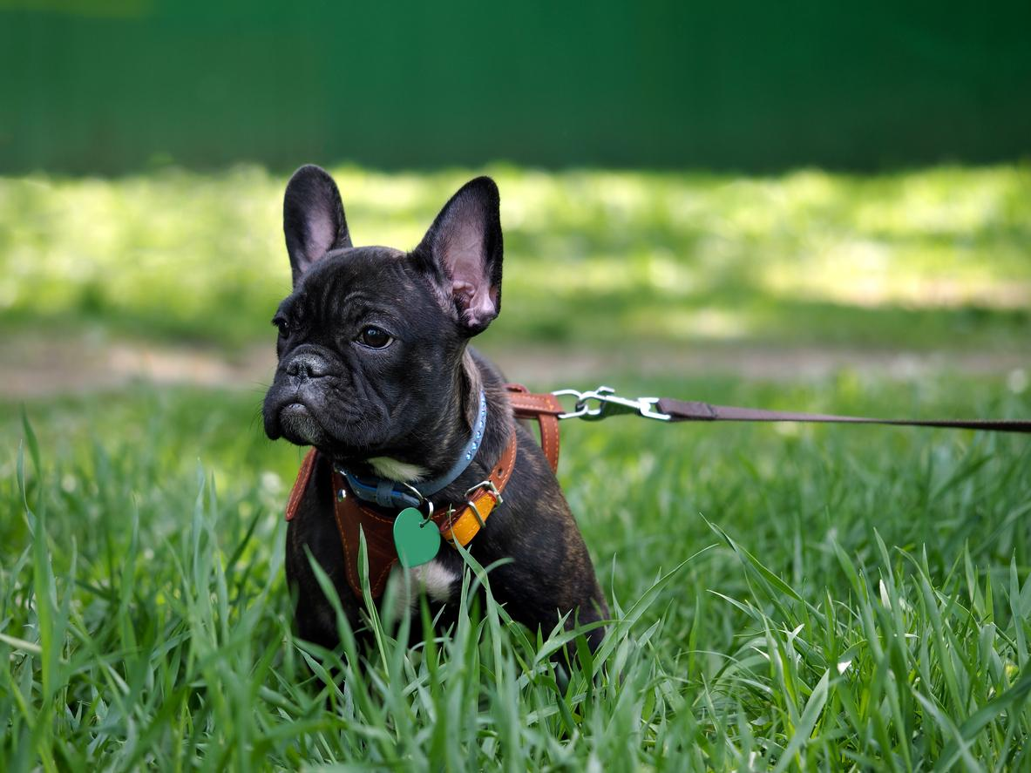


p
Notes:
Diga: Esta es la letra p. Escucha el sonido que hace: /p/. Mírame decirlo: /p/. Ahora, ¡es tu turno! Di el sonido /p/ conmigo: /p/.
Diga: /p/ como en patito (Haga clic)
Diga: p/ como en perro (Haga clic)
Diga: /p/ como en pesa (Haga clic)
Avance a la siguiente diapositiva.

Slide 12

3. Caligrafía
Notes:
Comience en la diapositiva número 13.

Slide 13
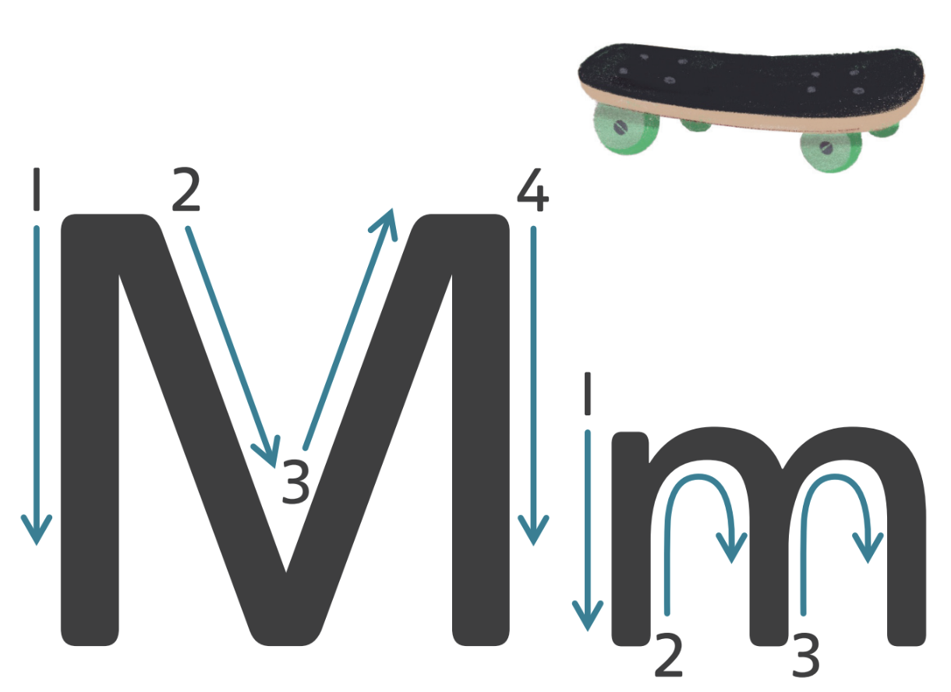

Notes:
Caligrafía de la letra Mm
Diga: Esta es la letra Mm mayúscula y minúscula. Para escribir la letra m minúscula traza una línea recta hacia abajo. Sigue hacia arriba, haz una curva hacia adelante y traza una línea recta hacia abajo. Luego, vuelve hacia arriba, haz una curva hacia adelante y traza una línea recta hacia abajo, así.
Modele cómo escribir la m minúscula con movimientos grandes y exagerados.
Diga: Intenta escribir la m minúscula en el aire.
Repita con la M mayúscula.
Diga: Esta es la letra M mayúscula. Para escribir la letra m mayúscula, traza una línea recta hacia abajo. Luego, traza una línea inclinada hacia la derecha. Luego traza una línea inclinada hacia arriba y traza una línea recta hacia abajo, así.
Modele cómo escribir la m mayúscula con movimientos grandes y exagerados.
Diga: Intenta escribir la m mayúscula en el aire.
Anime a los estudiantes a practicar escribir en el aire y utilice el Cartel de formación de letras como apoyo visual.
Avance a la diapositiva número 14.

Slide 14
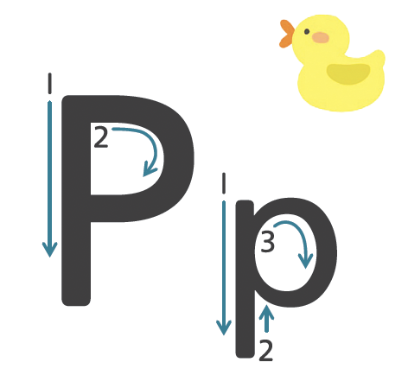
Notes:
Caligrafía de la letra Pp
Diga: Esta es la letra Pp mayúscula y minúscula. Para escribir la letra p minúscula traza una línea recta hacia abajo. Sigue hacia arriba y traza un círculo hacia adelante, así.
Modele cómo escribir la p minúscula con movimientos grandes y exagerados.
Diga: Intenta escribir la p minúscula en el aire.
Repita con la P mayúscula.
Diga: Esta es la letra P mayúscula. Para escribir la letra p mayúscula, traza una línea recta hacia abajo. Luego, traza una línea hacia la derecha, haz una curva hacia adelante y traza una línea hacia la izquierda, así.
Modele cómo escribir la P mayúscula con movimientos grandes y exagerados.
Diga: Intenta escribir la P mayúscula en el aire.
Anime a los estudiantes a practicar escribir en el aire y utilice el Cartel de formación de letras como apoyo visual.
Avance a la diapositiva número 15.

Slide 15

Notes:
Práctica en pizarras: La letra Mm
Asegúrese de que todos los estudiantes tengan una pizarra donde practicar.
Diga: Ahora vamos a escribir la letra Mm en nuestras pizarras. Mira cómo lo hago yo. Trazo una línea recta hacia abajo. Sigo hacia arriba, hago una curva hacia adelante y trazo una línea recta hacia abajo. Luego, vuelvo hacia arriba, hago una curva hacia adelante y trazo una línea recta hacia abajo, así. Practiquemos juntos.
Guíe a los estudiantes paso a paso con la Mm, animándolos a consultar su cartel o los Cartelitos de formación de letras para apoyarse escribir y al seguir los pasos correctamente empezando con 1.
Repita con la M mayúscula.
Diga: Ahora hay que practicar con la letra M mayúscula. Mira cómo lo hago yo. Para escribir la letra m mayúscula, trazo una línea recta hacia abajo. Luego, trazo una línea inclinada hacia la derecha. Luego trazo una línea inclinada hacia arriba y trazo una línea recta hacia abajo, así. Practiquemos juntos.
Guíe a los estudiantes paso a paso con la Mm, animándolos a consultar su cartel o los Cartelitos de formación de letras para apoyarse escribir y al seguir los pasos correctamente empezando con 1.
Anime a los estudiantes a mostrar sus pizarras después de escribir cada letra.
Avance a la diapositiva número 16 y repita con la letra Pp.

Slide 16
Notes:
Práctica en pizarras: La letra Pp
Asegurese de que todos los estudiantes tengan una pizarra donde practicar.
Diga: Ahora vamos a escribir la letra Pp en nuestras pizarras. Mira cómo lo hago yo. Trazo una línea recta hacia abajo. Sigo hacia arriba y trazo un círculo hacia adelante, así. Practiquemos juntos.
Guíe a los estudiantes paso a paso con la Pp, animándolos a consultar su cartel o los Cartelitos de formación de letras para apoyarse al escribir y al seguir los pasos correctamente empezando con 1.
Repita con la P mayúscula.
Diga: Ahora hay que practicar con la letra P mayúscula. Mira cómo lo hago yo. Para escribir la letra p mayúscula, trazo una línea recta hacia abajo. Luego, trazo una línea hacia la derecha, hago una curva hacia adelante y trazo una línea hacia la izquierda, así. Practiquemos juntos.
Guíe a los estudiantes paso a paso con la Pp, animándolos a consultar su cartel o los Cartelitos de formación de letras para apoyarse al escribir y al seguir los pasos correctamente empezando con 1.
Anime a los estudiantes a mostrar sus pizarras después de escribir cada letra.

Slide 17
4. Conciencia fonémica
Notes:
Combinar sonidos
Diga: Ahora vamos a combinar sonidos para formar sílabas.
Comience en la diapositiva número 18.

Slide 18
Notes:
Diga: Ahora vamos a combinar sonidos para formar sílabas.
Modele: Por ejemplo: [haga clic para revelar cada parte]
(Clic) → /m/
(Clic) → /a/
(Clic) → ma
Diga: ¿Qué sílaba formamos con /m/, /a/? Estudiantes: ma.
Avance a la siguiente diapositiva

Slide 19
Notes:
(Clic) → docente y estudiantes: /m/
(Clic) → docente y estudiantes: /e/
(Clic) → docente y estudiantes: me
Avance a la siguiente diapositiva

Slide 20
Notes:
(Clic) → docente y estudiantes: /m/
(Clic) → docente y estudiantes: /i/
(Clic) → docente y estudiantes: mi
Avance a la siguiente diapositiva

Slide 21
Notes:
(Clic) → docente y estudiantes: /m/
(Clic) → docente y estudiantes: /o/
(Clic) → docente y estudiantes: mo
Avance a la siguiente diapositiva

Slide 22
Notes:
(Clic) → docente y estudiantes: /m/
(Clic) → docente y estudiantes: /u/
(Clic) → docente y estudiantes: mu
Avance a la siguiente diapositiva

Slide 23
Notes:
(Clic) → docente y estudiantes: /p/
(Clic) → docente y estudiantes: /a/
(Clic) → docente y estudiantes: pa
Avance a la siguiente diapositiva

Slide 24
Notes:
(Clic) → docente y estudiantes: /p/
(Clic) → docente y estudiantes: /e/
(Clic) → docente y estudiantes: pe
Avance a la siguiente diapositiva

Slide 25
Notes:
(Clic) → docente y estudiantes: /p/
(Clic) → docente y estudiantes: /i/
(Clic) → docente y estudiantes: pi
Avance a la siguiente diapositiva

Slide 26
Notes:
(Clic) → docente y estudiantes: /p/
(Clic) → docente y estudiantes: /o/
(Clic) → docente y estudiantes: po
Avance a la siguiente diapositiva

Slide 27
Notes:
(Clic) → docente y estudiantes: /p/
(Clic) → docente y estudiantes: /u/
(Clic) → docente y estudiantes: pu
Avance a la siguiente diapositiva

Slide 28

5. Sílabas (CV)
Notes:
Comience en la diapositiva número 29.

Slide 29
m
i
Notes:
Diga: Vamos a practicar cómo combinar dos letras para formar una sílaba. Leeremos cada sílaba que aparece. ¿Listos?
Diga cada sonido y luego combine las letras para formar la sílaba. Repita la sílaba con fluidez y en voz alta junto con los estudiantes.
Dé clic para mostrar cada sonido y luego la sílaba completa.
Diga: /m/, /i/, mi. /m/, /i/, mi.
Avance a la siguiente diapositiva.

Slide 30
mi
Notes:
Diga: mi.
Pida a los estudiantes que repitan.
Avance a la siguiente diapositiva.

Slide 31
m
a
Notes:
Diga cada sonido y luego combine las letras para formar la sílaba. Repita la sílaba con fluidez y en voz alta junto con los estudiantes.
Dé clic para mostrar cada sonido y luego la sílaba completa.
Diga: /m/, /a/, ma. /m/, /a/, ma.
Avance a la siguiente diapositiva.

Slide 32
ma
Notes:
Diga: ma.
Pida a los estudiantes que repitan.
Avance a la siguiente diapositiva.

Slide 33
m
e
Notes:
Diga cada sonido y luego combine las letras para formar la sílaba. Repita la sílaba con fluidez y en voz alta junto con los estudiantes.
Dé clic para mostrar cada sonido y luego la sílaba completa.
Diga: /m/, /e/, me. /m/, /e/, me.
Avance a la siguiente diapositiva.

Slide 34
me
Notes:
Diga: me.
Pida a los estudiantes que repitan.
Avance a la siguiente diapositiva.

Slide 35
m
i
Notes:
Diga cada sonido y luego combine las letras para formar la sílaba. Repita la sílaba con fluidez y en voz alta junto con los estudiantes.
Dé clic para mostrar cada sonido y luego la sílaba completa.
Diga: /m/, /i/, mi. /m/, /i/, mi.
Avance a la siguiente diapositiva.

Slide 36
mi
Notes:
Diga: mi.
Pida a los estudiantes que repitan.
Avance a la siguiente diapositiva.

Slide 37
m
o
Notes:
Diga cada sonido y luego combine las letras para formar la sílaba. Repita la sílaba con fluidez y en voz alta junto con los estudiantes.
Dé clic para mostrar cada sonido y luego la sílaba completa.
Diga: /m/, /o/, mo. /m/, /o/, mo.
Avance a la siguiente diapositiva.

Slide 38
mo
Notes:
Diga: mo.
Pida a los estudiantes que repitan.
Avance a la siguiente diapositiva.

Slide 39
m
u
Notes:
Diga cada sonido y luego combine las letras para formar la sílaba. Repita la sílaba con fluidez y en voz alta junto con los estudiantes.
Dé clic para mostrar cada sonido y luego la sílaba completa.
Diga: /m/, /u/, mu. /m/, /u/, mu.
Avance a la siguiente diapositiva.

Slide 40
mu
Notes:
Diga: mu.
Pida a los estudiantes que repitan.
Avance a la siguiente diapositiva.

Slide 41
p
a
Notes:
Diga cada sonido y luego combine las letras para formar la sílaba. Repita la sílaba con fluidez y en voz alta junto con los estudiantes.
Dé clic para mostrar cada sonido y luego la sílaba completa.
Diga: /p/, /a/, pa. /p/, /a/, pa.
Avance a la siguiente diapositiva.

Slide 42
pa
Notes:
Diga: pa.
Pida a los estudiantes que repitan.
Avance a la siguiente diapositiva.

Slide 43
p
e
Notes:
Diga cada sonido y luego combine las letras para formar la sílaba. Repita la sílaba con fluidez y en voz alta junto con los estudiantes.
Dé clic para mostrar cada sonido y luego la sílaba completa.
Diga: /p/, /e/, pe. /p/, /e/, pe.
Avance a la siguiente diapositiva.

Slide 44
pe
Notes:
Diga: pe.
Pida a los estudiantes que repitan.
Avance a la siguiente diapositiva.

Slide 45
p
i
Notes:
Diga cada sonido y luego combine las letras para formar la sílaba. Repita la sílaba con fluidez y en voz alta junto con los estudiantes.
Dé clic para mostrar cada sonido y luego la sílaba completa.
Diga: /p/, /i/, pi. /p/, /i/, pi.
Avance a la siguiente diapositiva.

Slide 46
pi
Notes:
Diga: pi.
Pida a los estudiantes que repitan.
Avance a la siguiente diapositiva.

Slide 47
p
o
Notes:
Diga cada sonido y luego combine las letras para formar la sílaba. Repita la sílaba con fluidez y en voz alta junto con los estudiantes.
Dé clic para mostrar cada sonido y luego la sílaba completa.
Diga: /p/, /o/, po. /p/, /o/, po.
Avance a la siguiente diapositiva.

Slide 48
po
Notes:
Diga: po.
Pida a los estudiantes que repitan.
Avance a la siguiente diapositiva.

Slide 49
p
u
Notes:
Diga cada sonido y luego combine las letras para formar la sílaba. Repita la sílaba con fluidez y en voz alta junto con los estudiantes.
Dé clic para mostrar cada sonido y luego la sílaba completa.
Diga: /p/, /u/, pu. /p/, /u/, pu.
Avance a la siguiente diapositiva.

Slide 50
pu
Notes:
Diga: po.
Pida a los estudiantes que repitan.
Avance a la siguiente diapositiva.

Slide 51

6. Construir sílabas
Notes:
Comience en la diapositiva número 52 y utilice las Fichas de letras.

Slide 52
m
a
e
i
o
u
m
i
Notes:
Diga: Ahora vamos a construir sílabas con las fichas de las letras m, p y las vocales a, e, i, o, u. Saca tus fichas y busca las letras.
Modele: Por ejemplo, si quiero construir la sílaba mi, necesito 2 letras. ¿Qué sonidos escuchamos en mi? Eso es: la /m/ y la /i/. Busco las letras y las junto: /m/, /i/, mi.
Avance a la siguiente diapositiva.

Slide 53
m
a
e
i
o
u
Notes:
Diga: Vamos a construir la sílaba mi, necesito 2 letras. ¿Qué sonidos escuchamos en mi? Eso es: la /m/ y la /i/. Busco las letras y las junto.
Diga: ¿Qué silaba es?: /m/, /i/, mi.
Avance a la siguiente diapositiva.

Slide 54
m
a
e
i
o
u
Notes:
Diga: Vamos a construir la sílaba ma, necesito 2 letras. ¿Qué sonidos escuchamos en ma? Eso es: la /m/ y la /a/. Busco las letras y las junto. Diga: ¿Qué silaba es?: /m/, /a/, ma.
Avance a la siguiente diapositiva.

Slide 55
m
a
e
i
o
u
Notes:
Diga: Vamos a construir la sílaba me, necesito 2 letras. ¿Qué sonidos escuchamos en me? Eso es: la /m/ y la /e/. Busco las letras y las junto. Diga: ¿Qué silaba es?: /m/, /e/, me.
Avance a la siguiente diapositiva.

Slide 56
m
a
e
i
o
u
Notes:
Diga: Vamos a construir la sílaba mo, necesito 2 letras. ¿Qué sonidos escuchamos en mo? Eso es: la /m/ y la /o/. Busco las letras y las junto. Diga: ¿Qué silaba es?: /m/, /o/, mo.
Avance a la siguiente diapositiva.

Slide 57
m
a
e
i
o
u
Notes:
Diga: Vamos a construir la sílaba mu, necesito 2 letras. ¿Qué sonidos escuchamos en mu? Eso es: la /m/ y la /u/. Busco las letras y las junto. Diga: ¿Qué silaba es?: /m/, /u/, mu.
Avance a la siguiente diapositiva.

Slide 58
p
a
e
i
o
u
p
i
Notes:
Diga: Vamos a construir la sílaba pa, necesito 2 letras. ¿Qué sonidos escuchamos en pa? Eso es: la /p/ y la /a/. Busco las letras y las junto. Diga: ¿Qué silaba es?: /p/, /a/, pa.
Avance a la siguiente diapositiva.

Slide 59
p
a
e
i
o
u
Notes:
Diga: Vamos a construir la sílaba pi, necesito 2 letras. ¿Qué sonidos escuchamos en pi? Eso es: la /p/ y la /i/. Busco las letras y las junto.
Diga: ¿Qué silaba es?: /p/, /i/, pi.
Avance a la siguiente diapositiva.

Slide 60
p
a
e
i
o
u
Notes:
Diga: Vamos a construir la sílaba po, necesito 2 letras. ¿Qué sonidos escuchamos en po? Eso es: la /p/ y la /o/. Busco las letras y las junto. Diga: ¿Qué silaba es?: /p/, /o/, po.
Avance a la siguiente diapositiva.

Slide 61
p
a
e
i
o
u
Notes:
Diga: Vamos a construir la sílaba pe, necesito 2 letras. ¿Qué sonidos escuchamos en pe? Eso es: la /p/ y la /e/. Busco las letras y las junto. Diga: ¿Qué silaba es?: /p/, /e/, pe.
Avance a la siguiente diapositiva.

Slide 62
p
a
e
i
o
u
Notes:
Diga: Vamos a construir la sílaba pu, necesito 2 letras. ¿Qué sonidos escuchamos en pu? Eso es: la /p/ y la /u/. Busco las letras y las junto. Diga: ¿Qué silaba es?: /p/, /u/, pu.
Avance a la siguiente diapositiva.

Slide 63
p
a
e
i
o
u
Notes:
Diga: Vamos a construir la sílaba pa, necesito 2 letras. ¿Qué sonidos escuchamos en pa? Eso es: la /p/ y la /a/. Busco las letras y las junto. Diga: ¿Qué silaba es?: /p/, /a/, pa.
Avance a la siguiente diapositiva.

Slide 64
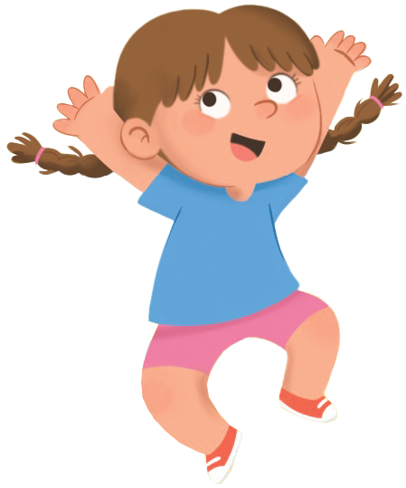
¡Felicidades!
El día está completo,
¡excelente trabajo!

Slide 65
Día 2
Notes:
Diga: ¡Hola, lectores! Hoy vamos a jugar con los sonidos de las palabras. Escuchen con atención y usen sus oídos para descubrir sonidos, contar palabras y jugar con sílabas. ¿Listos?

Slide 66
Conciencia fonológica
Notes:
A. Reconocer palabras en oraciones
Diga: Voy a decir una oración y quiero que me ayuden a contar cuántas palabras tiene.
Avance a la diapositiva número 67.

Slide 67

Notes:
Diga: Escuchen con atención: El gato corre. ¿Cuántas palabras escucharon? Vamos a repetir la oración juntos mientras contamos cada palabra.
Docente y estudiantes practican: El (1), gato (2), corre (3). ¡Tiene tres palabras!
Dé clic para mostrar cada parte de la diapositiva, palabra por palabra y finalmente la frase completa con el conteo de palabras.
Puede contar, brincar o aplaudir cada palabra con los estudiantes.
Avance a la siguiente diapositiva.

Slide 68
Notes:
Diga: Escuchen con atención: Mamá usa suéter. ¿Cuántas palabras escucharon? Vamos a repetir la oración juntos mientras contamos cada palabra.
Docente y estudiantes practican: Mamá (1), usa (2), suéter (3). ¡Tiene tres palabras!
Dé clic para mostrar cada parte de la diapositiva, palabra por palabra y finalmente la frase completa con el conteo de palabras.
Puede contar, brincar o aplaudir cada palabra con los estudiantes.
Avance a la siguiente diapositiva.

Slide 69
Notes:
Diga: Escuchen con atención: El perro llora. ¿Cuántas palabras escucharon? Vamos a repetir la oración juntos mientras contamos cada palabra.
Docente y estudiantes practican: El (1), perro (2), llora (3). ¡Tiene tres palabras!
Dé clic para mostrar cada parte de la diapositiva, palabra por palabra y finalmente la frase completa con el conteo de palabras.
Puede contar, brincar o aplaudir cada palabra con los estudiantes.
Avance a la siguiente diapositiva.

Slide 70
Notes:
Diga: Escuchen con atención: Papá ve gatos. ¿Cuántas palabras escucharon? Vamos a repetir la oración juntos mientras contamos cada palabra.
Docente y estudiantes practican: Papá (1), ve (2), gatos (3). ¡Tiene tres palabras!
Dé clic para mostrar cada parte de la diapositiva, palabra por palabra y finalmente la frase completa con el conteo de palabras.
Puede contar, brincar o aplaudir cada palabra con los estudiantes.
Avance a la siguiente diapositiva.

Slide 71
Notes:
Diga: Escuchen con atención: El niño corre.. ¿Cuántas palabras escucharon? Vamos a repetir la oración juntos mientras contamos cada palabra.
Docente y estudiantes practican: El (1), niño (2), corre (3). ¡Tiene tres palabras!
Dé clic para mostrar cada parte de la diapositiva, palabra por palabra y finalmente la frase completa con el conteo de palabras.
Puede contar, brincar o aplaudir cada palabra con los estudiantes.
Avance a la siguiente diapositiva.

Slide 72
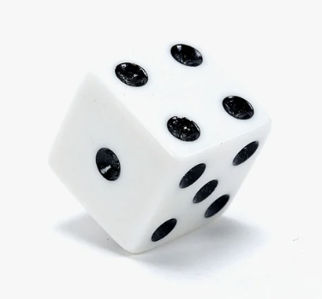
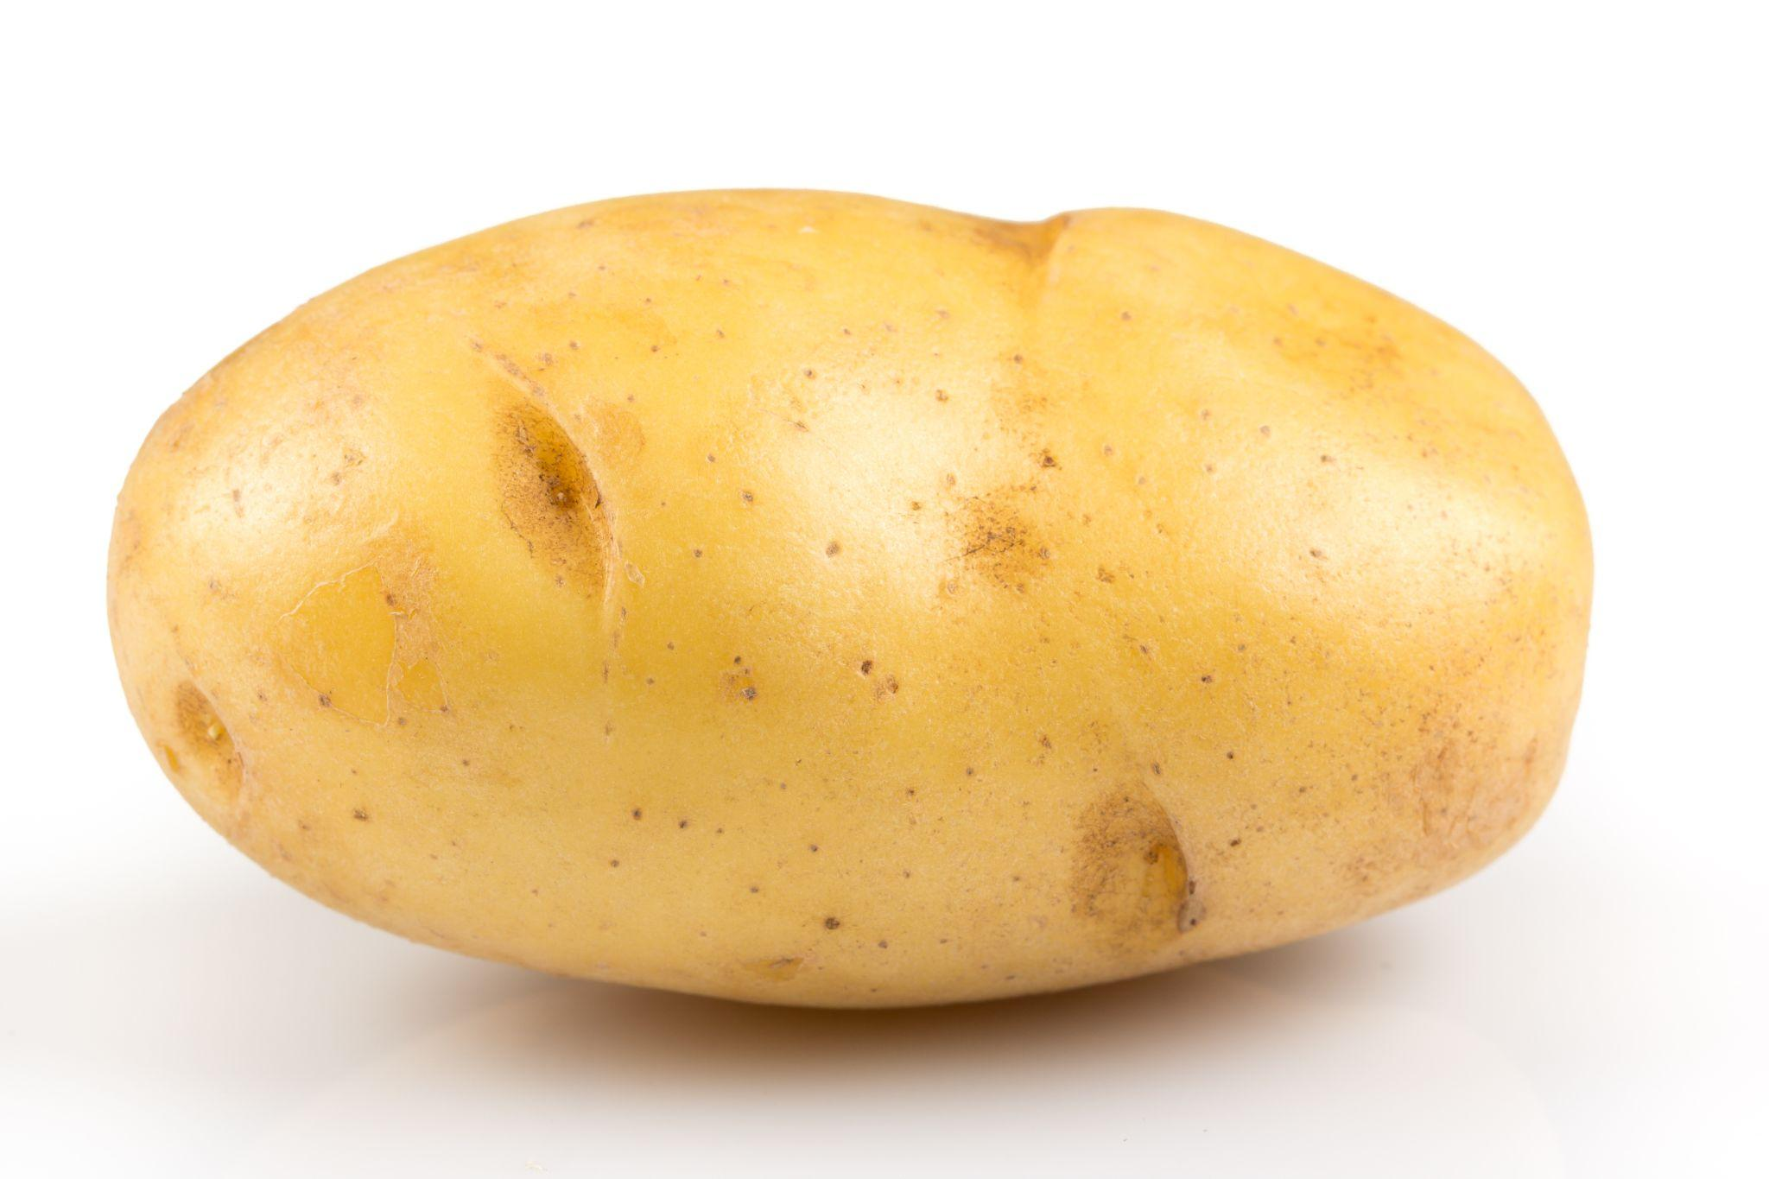
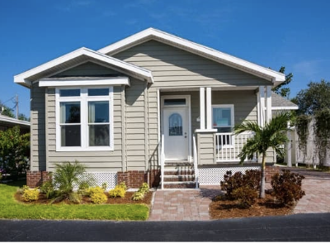
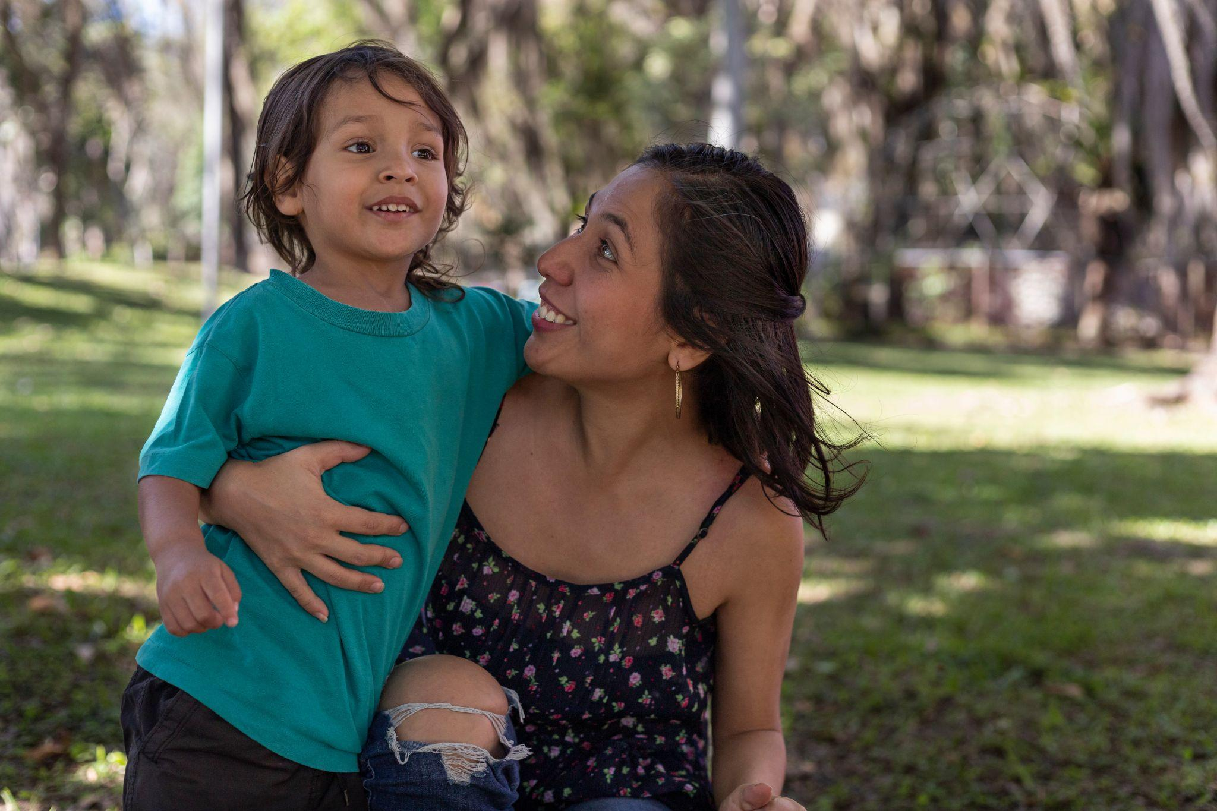
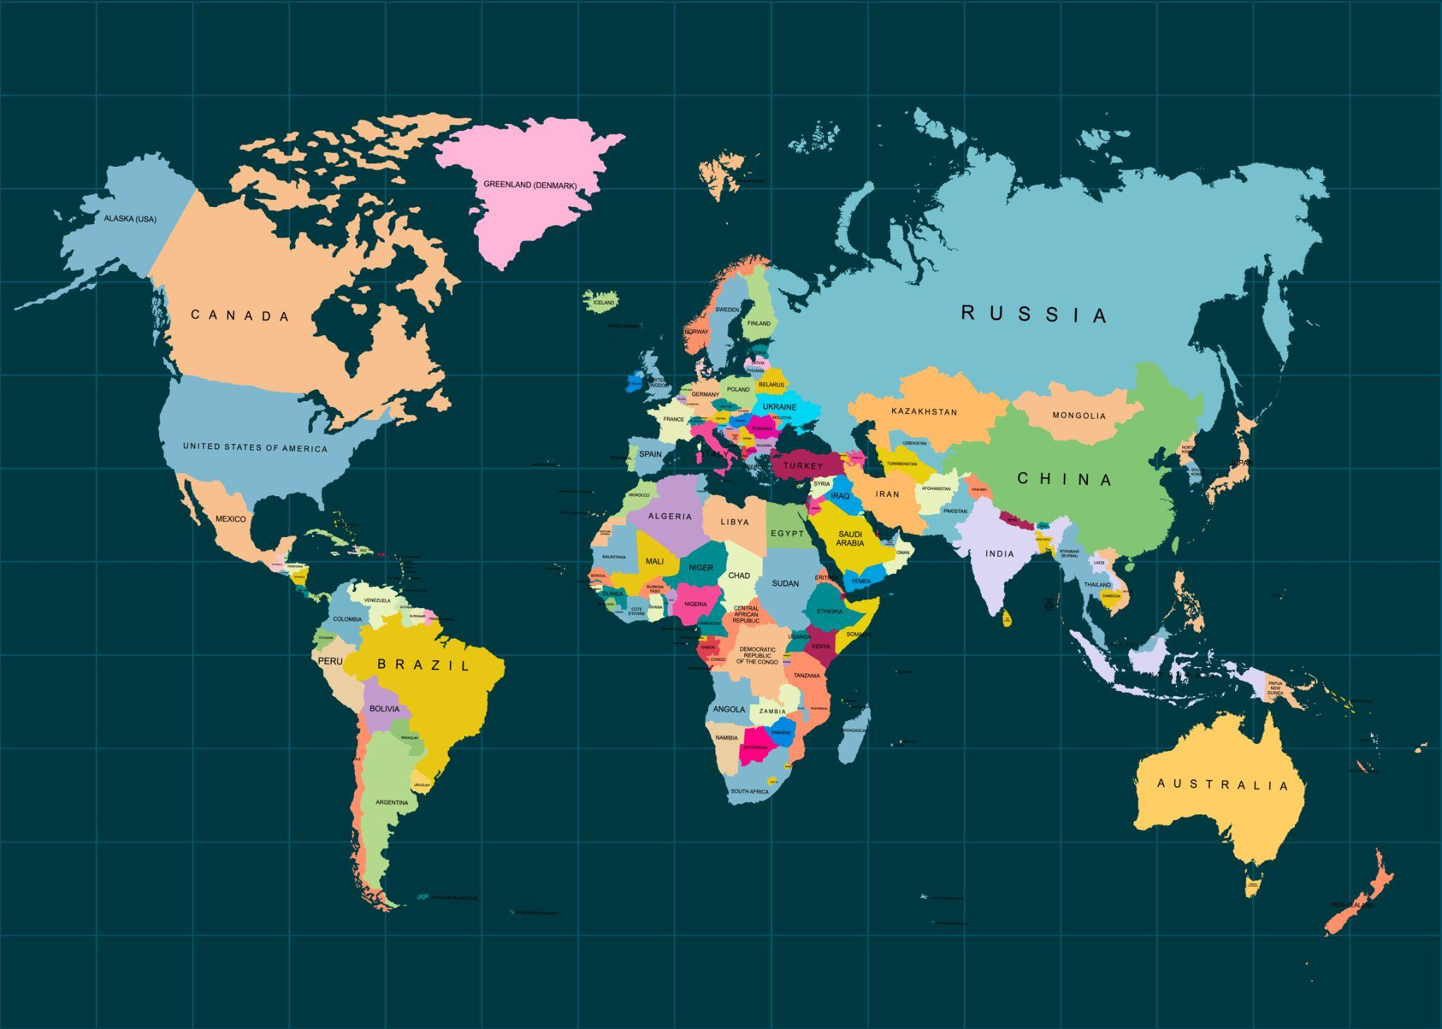
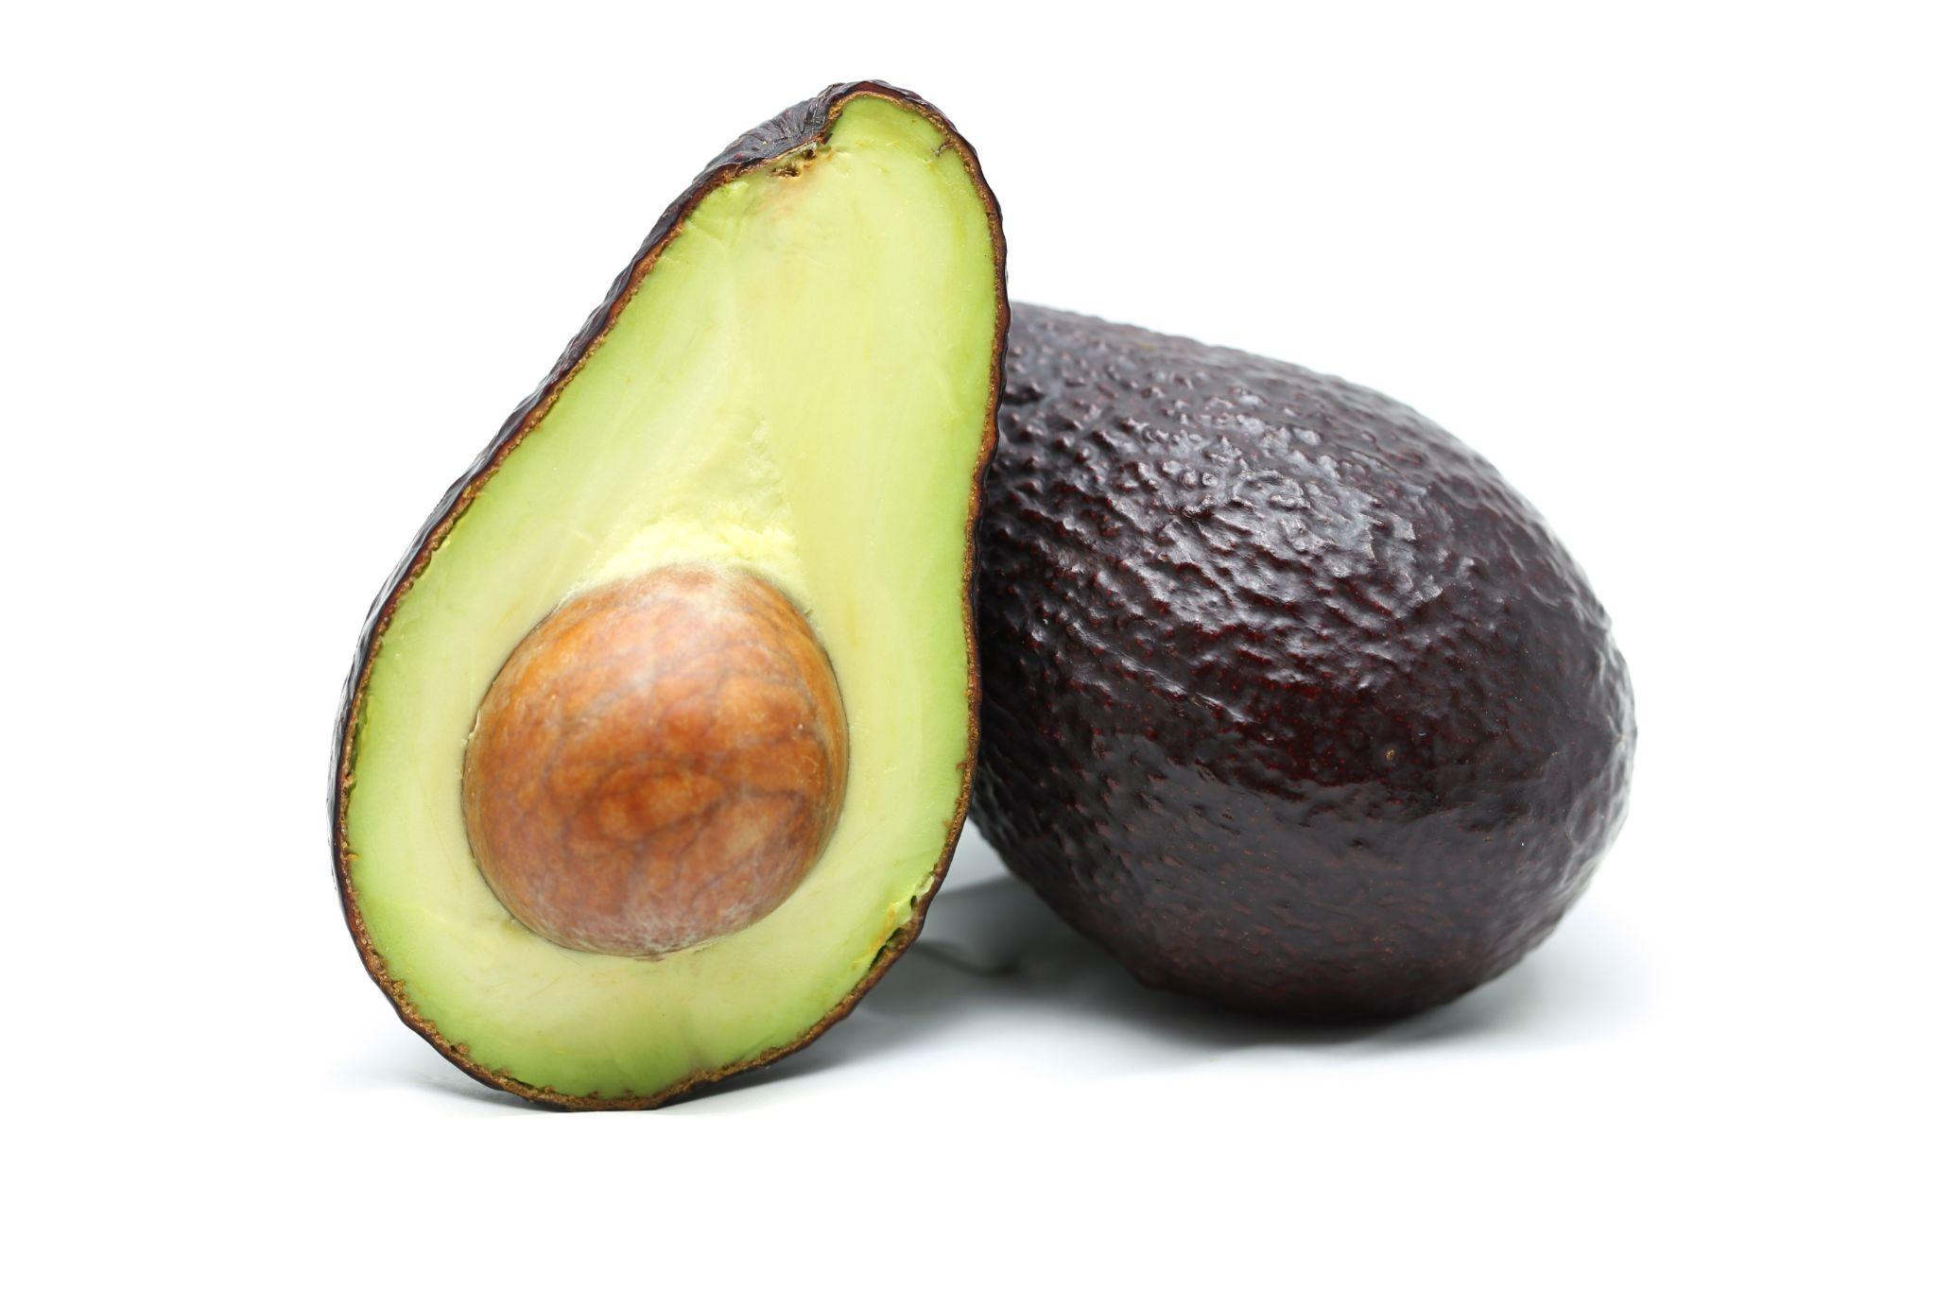
Notes:
B. Identificar el sonido inicial el palabras
Diga: Vamos a jugar un juego llamado “¿Con qué sonido empieza?” Te mostraré algunas imagenes y juntos diremos el nombre de cada una, identificando su sonido inicial.
Modele: Mira como yo lo hago. Haga clic para mostrar la imagen de la manzana.
Diga: Manzana, empieza con el sonido /m/. ¿Listos?
Repita con las siguientes palabras/imagenes:
Diga: papa Docente y estudiantes: papa, /p/, Haga clic para avanzar a la siguiente imagen
Diga: dado Docente y estudiantes: dado, /d/, Haga clic para avanzar a la siguiente imagen
Diga: casa Docente y estudiantes: casa, /k/, Haga clic para avanzar a la siguiente imagen
Diga: mamá Docente y estudiantes: mamá, /m/, Haga clic para avanzar a la siguiente imagen
Diga: pepa Docente y estudiantes: pepa, /p/.
Si es necesario, podría enfatizar el sonido inicial de cada palabra.

Slide 73

Lectura compartida
Notes:
Hoy los estudiantes tendrán la oportunidad de practicar sus nuevas habilidades de decodificación, identificar sonidos iniciales y leer el texto decodificable Palabras con m, p.
Antes de leer
Diga: Hoy vamos a leer un texto juntos. Este texto nos ayudará a practicar los sonidos de las letras y a leer palabras que ya conocemos. Este texto tiene palabras con la /m/ y la /p/ que estamos aprendiendo.
Avance a la diapositiva número 74.

Slide 74
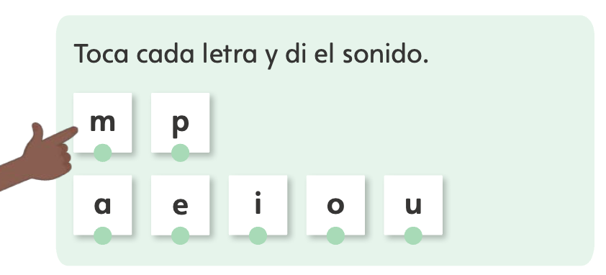
Notes:
Diga: ¿Listos? Esta parte nos ayuda a prepararnos para todos los sonidos que necesitaremos. Observa cómo cada punto me ayuda a asegurarme de que conozco todos los sonidos y me ayuda a moverme de izquierda a derecha sin olvidar ninguna letra.
Modele señalando y diciendo todos los sonidos de las letras primero. ¿Viste cómo lo hice? Ahora, inténtalo conmigo.
Avance a la diapositiva número 75.

Slide 75

Notes:
Diga: Vamos a practicar y leer cada letra juntos.
Avance a la diapositiva número 76.

Slide 76
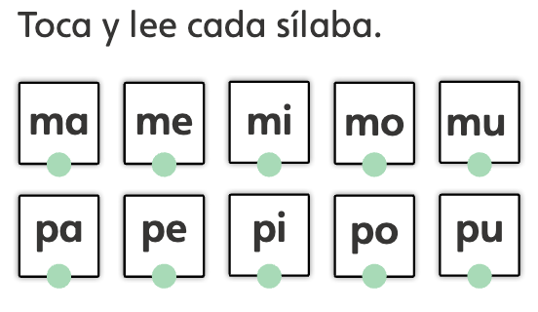
Notes:
Diga: Vamos a tocar y leer cada sílaba. Mira cómo lo hago yo y ayúdame si puedes.
Lea cada sílaba una por una.
Continúe con las palabras en la diapositiva número 77.

Slide 77
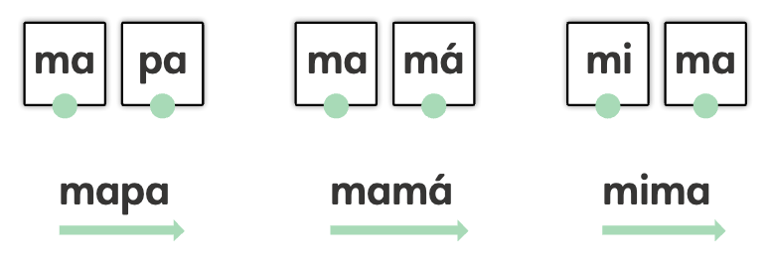
Notes:
Lea cada sílaba una por una y luego siga la flecha para leer la palabra completa.
Apoye a los estudiantes según sus necesidades.
Avance a la siguiente diapositiva.

Slide 78
ma
má
mamá
Notes:
Durante la lectura
Diga: Recuerda estar atento al ícono, que te indicará cuándo es tu turno para ayudarme a leer. ¡También puedes leer todo el tiempo si puedes hacerlo! Ahora, comencemos. Señale ícono de Lectura compartida.
Lea las sílabas y luego siga la flecha para leer la palabra completa.
Dé clic para mostrar cada sílaba y luego la palabra completa.
Repita el mismo proceso con el resto de las diapositivas.

Slide 79
ma
pa
mapa
Notes:
Lea las sílabas y luego siga la flecha para leer la palabra completa.
Dé clic para mostrar cada sílaba y luego la palabra completa.
Avance a la siguiente diapositiva.

Slide 80
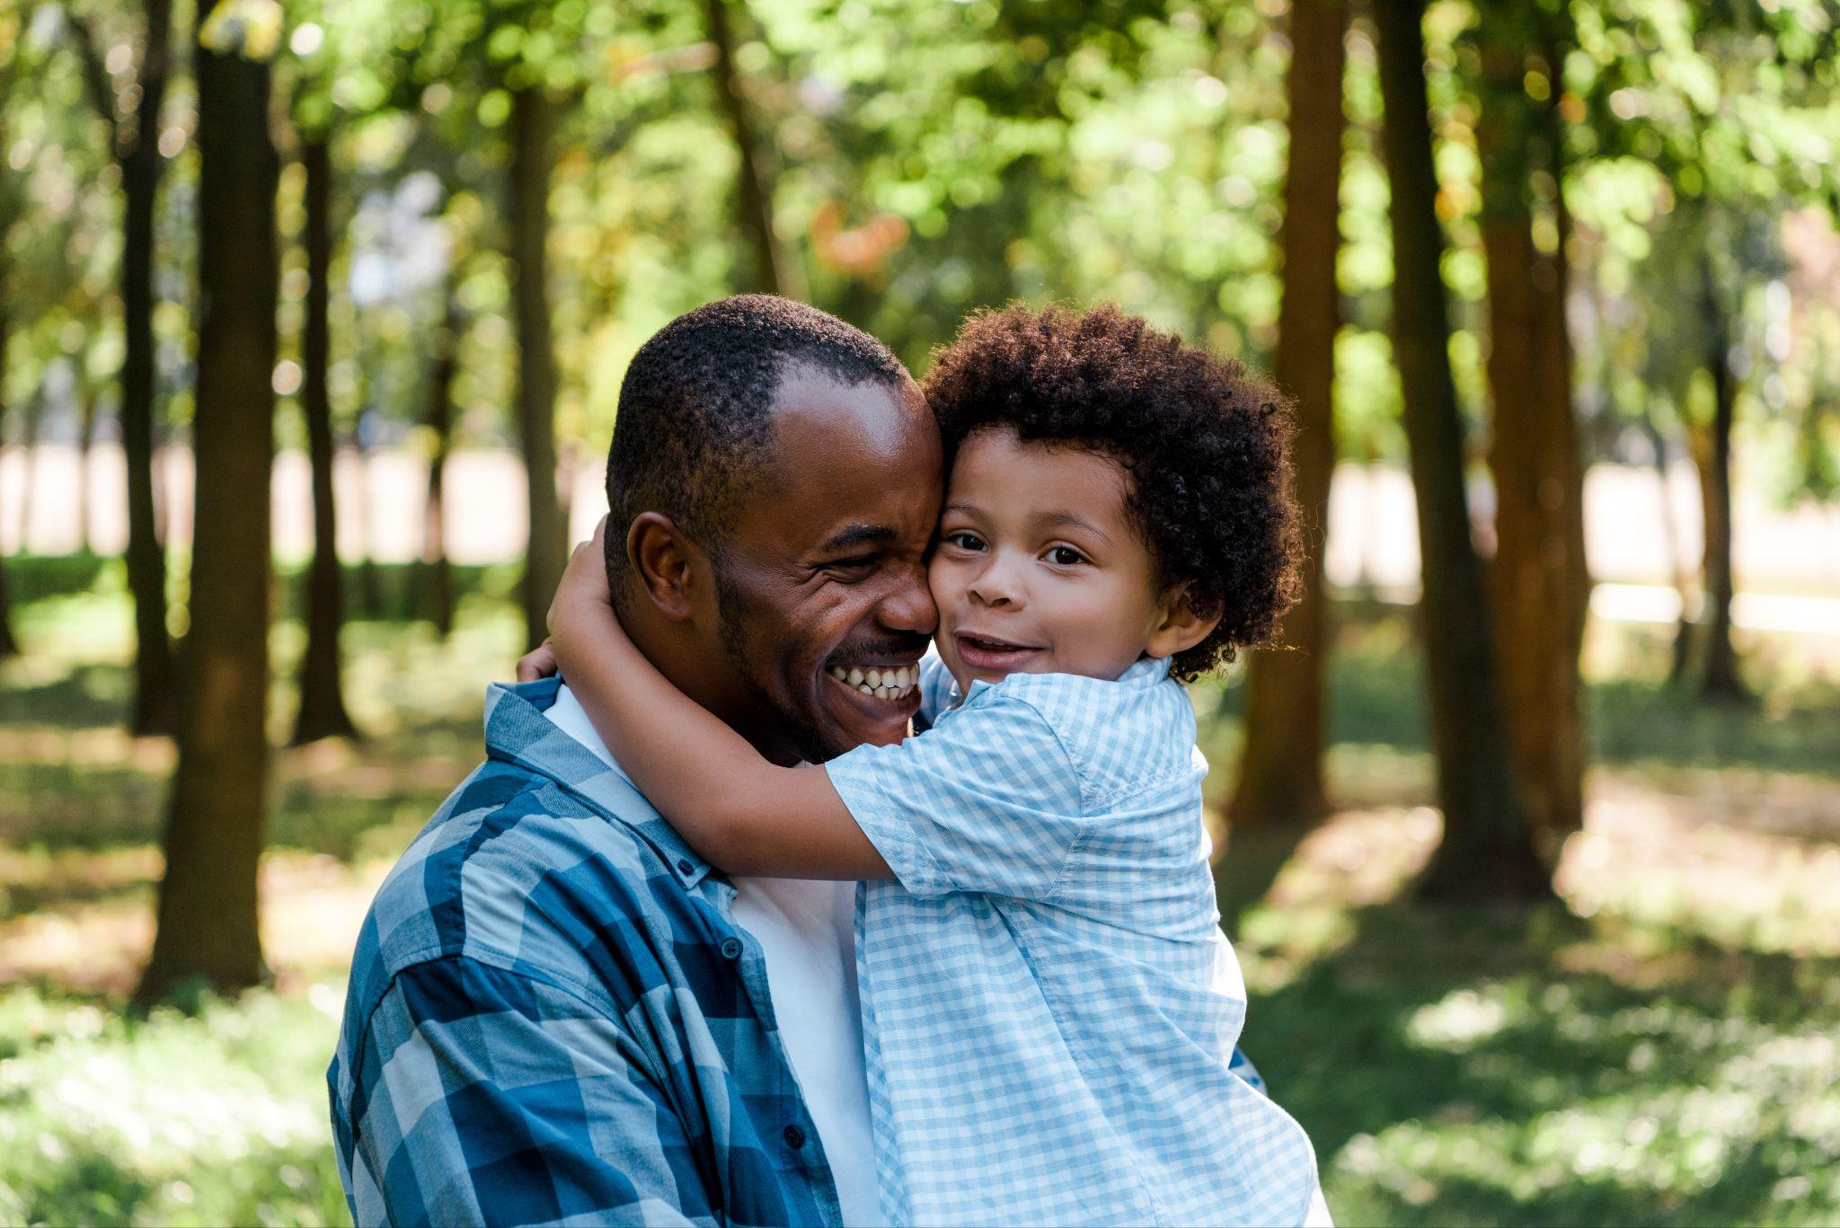
pa
pá
papá
Notes:
Lea las sílabas y luego siga la flecha para leer la palabra completa.
Dé clic para mostrar cada sílaba y luego la palabra completa.
Avance a la siguiente diapositiva.

Slide 81
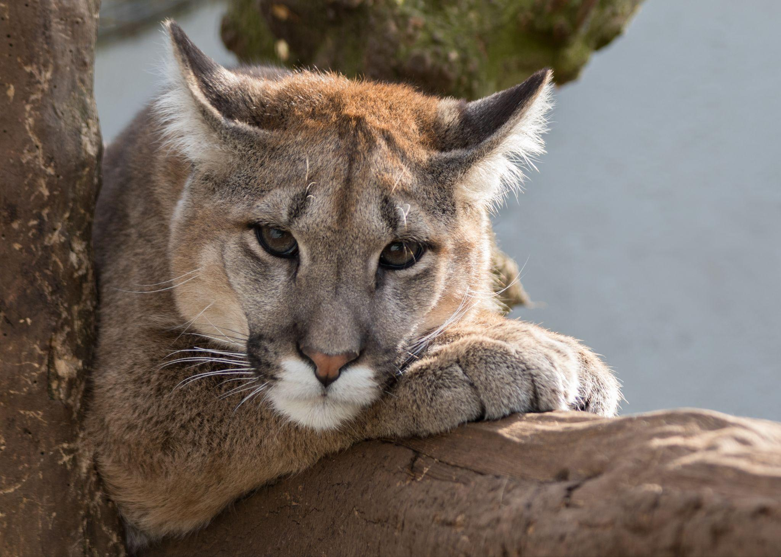
pu
ma
puma
Notes:
Lea las sílabas y luego siga la flecha para leer la palabra completa.
Dé clic para mostrar cada sílaba y luego la palabra completa.
Avance a la siguiente diapositiva.

Slide 82
pa
pa
papa
Notes:
Lea las sílabas y luego siga la flecha para leer la palabra completa.
Dé clic para mostrar cada sílaba y luego la palabra completa.
Avance a la siguiente diapositiva.

Slide 83
pe
pa
pepa
Notes:
Lea las sílabas y luego siga la flecha para leer la palabra completa.
Dé clic para mostrar cada sílaba y luego la palabra completa.
Avance a la siguiente diapositiva.

Slide 84
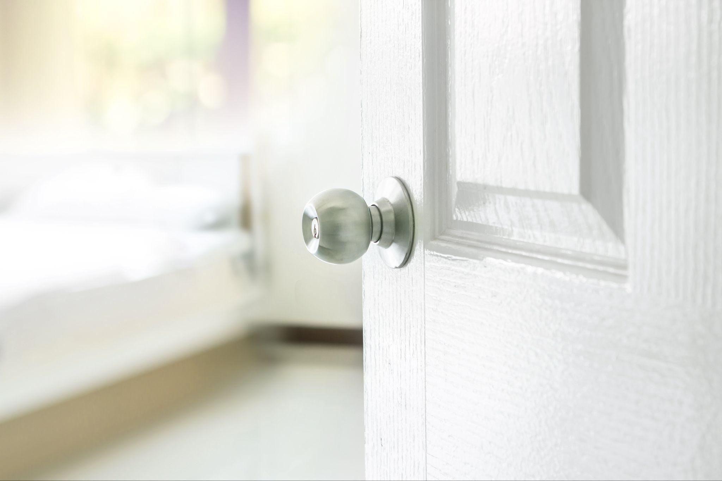
po
mo
pomo
Notes:
Lea las sílabas y luego siga la flecha para leer la palabra completa.
Dé clic para mostrar cada sílaba y luego la palabra completa.
Avance a la siguiente diapositiva.

Slide 85
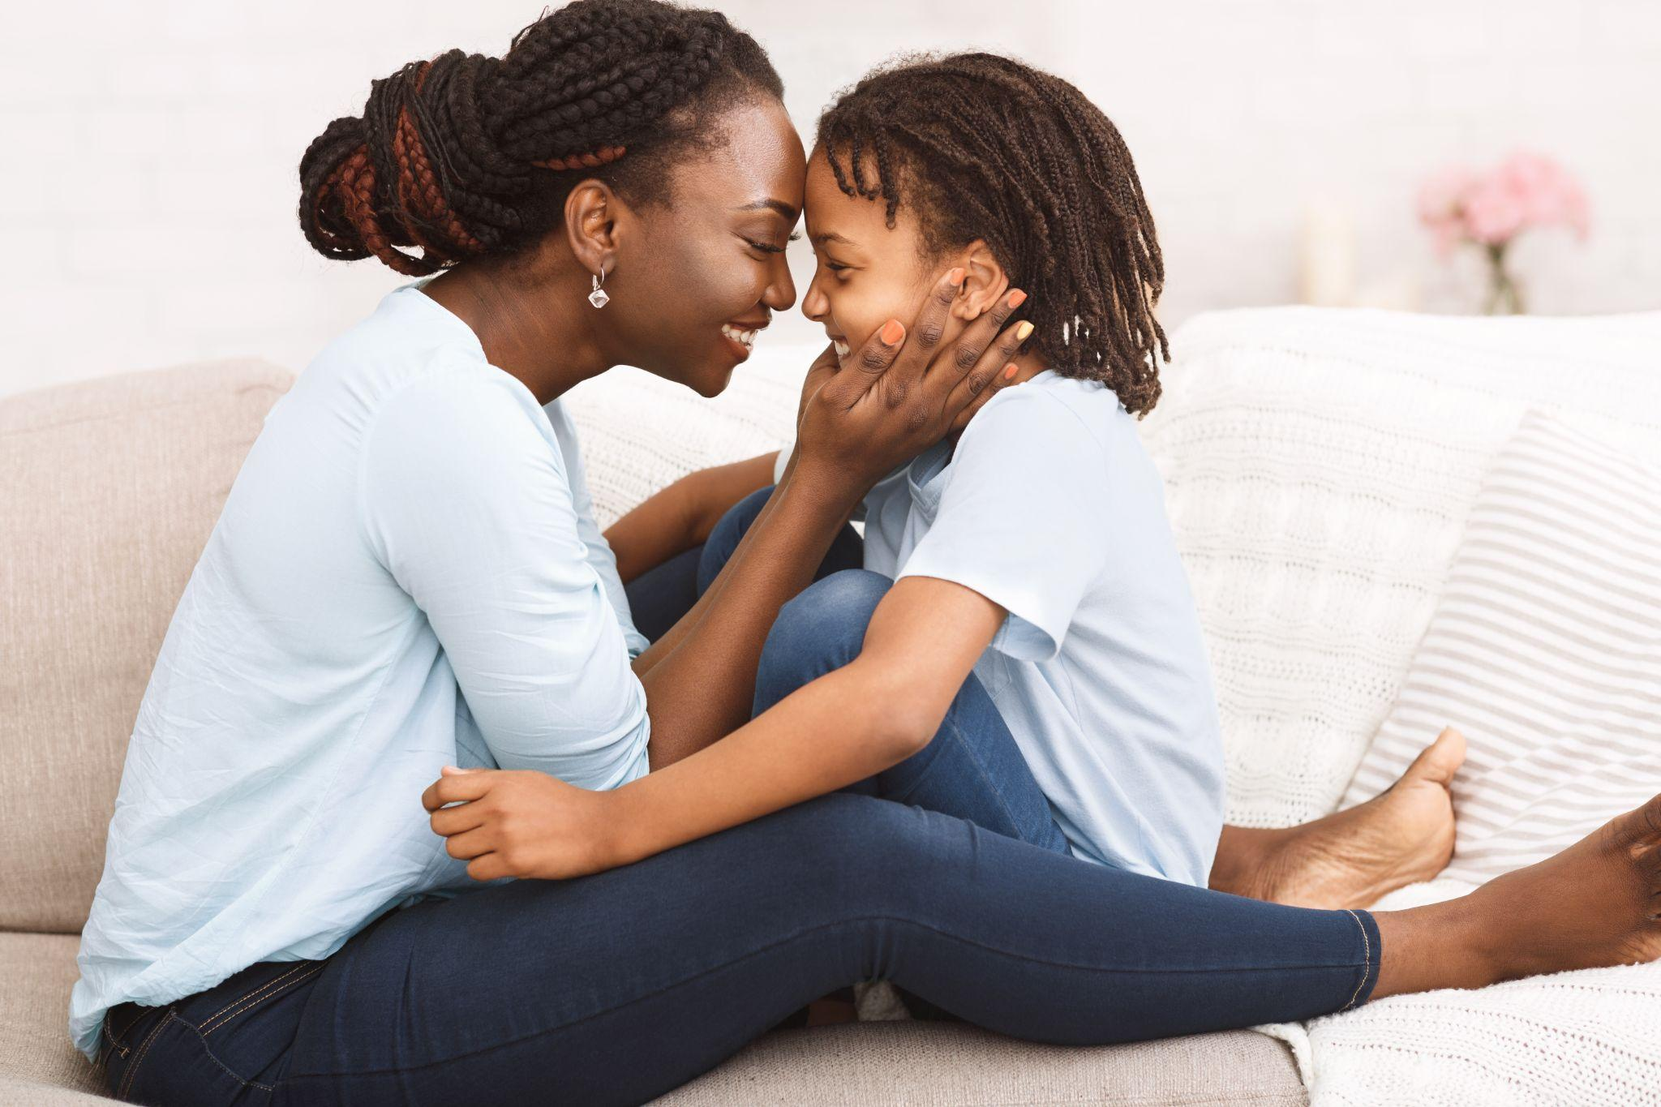
mi
ma
mima
Notes:
Lea las sílabas y luego siga la flecha para leer la palabra completa.
Dé clic para mostrar cada sílaba y luego la palabra completa.
Después de leer
Desarrollo del lenguaje:
Diga: Comparte con un compañero una palabra que tiene el sonido /m/ y otra palabra que tiene el sonido /p/. Usa el marco de oración: /m/ como en _____, /p/ como en _____. (/m/ como en mamá, /p/ como en papá)

Slide 86
Instrucción a la medida:
Más sílabas y palabras

Slide 87

Palabras con m, p

Slide 88
ma
má

Slide 89
mamá

Slide 90
ma
pa

Slide 91
mapa

Slide 92
pu
ma

Slide 93
puma

Slide 94
pa
pá

Slide 95
papá

Slide 96
pe
pa

Slide 97
pepa

Slide 98
po
mo

Slide 99
pomo

